Slide 1
DỰ PHÒNG BỆNH, TẬT HỌC ĐƯỜNG

Slide 2
1. Một số vấn đề bệnh tật học đường thường gặp ở học sinh
NỘI DUNG
2. Những biện pháp dự phòng bệnh tật học đường thường gặp

Slide 3
Bệnh học đường?
Là bệnh mà học sinh mắc phải do những nguyên nhân và yếu tố nguy cơ xảy ra ở trường học và trong quá trình học tập

Slide 4
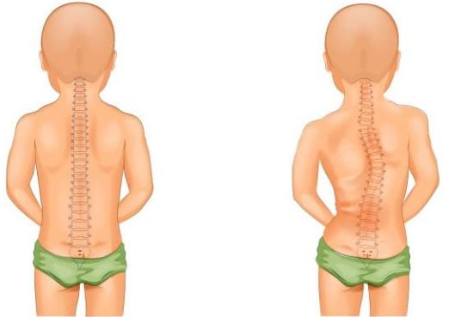
Cong vẹo cột sống
Cột sống bình thường
Cột sống bị cong vẹo

Slide 5
Bất kỳ một lý do nào làm cho các dây chằng & hệ cơ ở CS bị kéo dãn ra hoặc yếu đi do phải chịu một sức căng kéo về một phía (ra trước, ra sau, sang phải hay sang trái) trong một thời gian dài sẽ làm cho phần CS tương ứng phải chịu đựng và gây ra cong hay vẹo

Slide 7
Ngồi học không đúng tư thế, mang cặp sách quá nặng…
Các yếu
tố nguy cơ
học đường
Môi trường học tập không đảm bảo TCVS
Bàn ghế không phù hợp
Thời gian học tập, nghỉ ngơi, lao động… không thích hợp
Notes:
Môi trường học tập không đảm bảo TCVS: diện tích phòng học không đạt yêu cầu quy định học sinh phải ngồi gò bó, thiếu ánh sáng, phải ngồi vặn người mỗi khi viết, làm cho cột sống bị xoáy vặn theo

Slide 9
Mất vẻ đẹp tự nhiên
Tác hại của cong vẹo cột sống
Ảnh hưởng tới SK, lao động do chức năng hô hấp giảm
Mức độ nặng có thể gây khung chậu bị lệch

Slide 11
Cận thị học đường

Slide 12
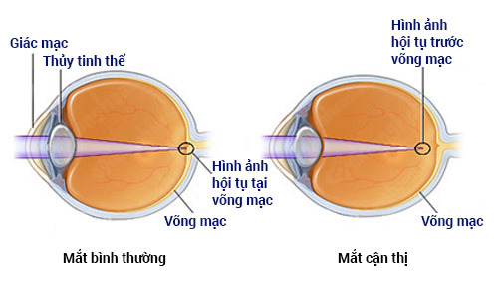
Trục trước sau của mắt bị kéo dài hơn bình thường, do đó ảnh của sự vật hiện lên ở trước võng mạc mà làm cho sức nhìn của mắt bị giảm và nhìn không rõ

Slide 13
Nguyên nhân
Chiếu sáng không đủ/ quá chói (tự nhiên, nhân tạo)
Bàn ghế không phù hợp, ngồi học sai tư thế
Thời gian học tập, nghỉ ngơi, lao động… không thích hợp
Chế độ dinh dưỡng, di truyền

Slide 15
Tác hại
Ảnh hưởng đến chất lượng và kết quả học tập
Gặp khó khăn trong sinh hoạt và cuộc sống hàng ngày. Một số ngành không tuyển chọn những người bị cận thị.
Trường hợp bị cận thị nặng có thể xẩy ra biến chứng nguy hiểm về mắt như bị bong võng mạc và dẫn tới mù.

Slide 18
Đảm bảo tiêu chuẩn VS trường học
Biện pháp dự phòng chung
HS phải ngồi học đúng tư thế
Thường xuyên tổ chức kiểm tra SKHS; phát hiện sớm cận thị học đường, cong vẹo CS để có những biện pháp chữa trị và đề phòng

Slide 19
Nếu trường có một số yếu tố VSTH chưa đạt tiêu chuẩn thì cần cải tạo dần. Ví dụ như cải tạo lại chiều cao của bàn và ghế, tăng thêm nguồn chiếu sáng nhân tạo cho những phòng học quá tối.
Biện pháp dự phòng chung
Có CB Y tế trường học để tham mưu cho lãnh đạo nhà trường trong công tác CSSK cho học sinh

Slide 20
Sâu răng, viêm lợi

Slide 21
Sâu răng: là tình trạng tổn thương mất mô cứng của răng do quá trình hủy khoáng gây ra bởi vi khuẩn ở mảng bám răng và hình thành các lỗ nhỏ trên răng.
 Tỉ lệ sâu răng sữa: 6-8 tuổi: 84,9%; 9-11 tuổi: 56,3%
 Tỉ lệ sâu răng vĩnh viễn: 6-8 tuổi: 25,4%; 9-11 tuổi: 54,6%; 12-14 tuổi: 64,1%; 15-17 tuổi: 68,6%
Viêm lợi: là tình trạng nướu bị viêm, thường do nhiễm trùng do vi khuẩn. Nếu không được điều trị, bệnh này có thể trở thành một bệnh nhiễm trùng nghiêm trọng hơn được gọi là viêm nha chu (tình trạng viêm ảnh hưởng đến các mô xung quanh răng).

Slide 22
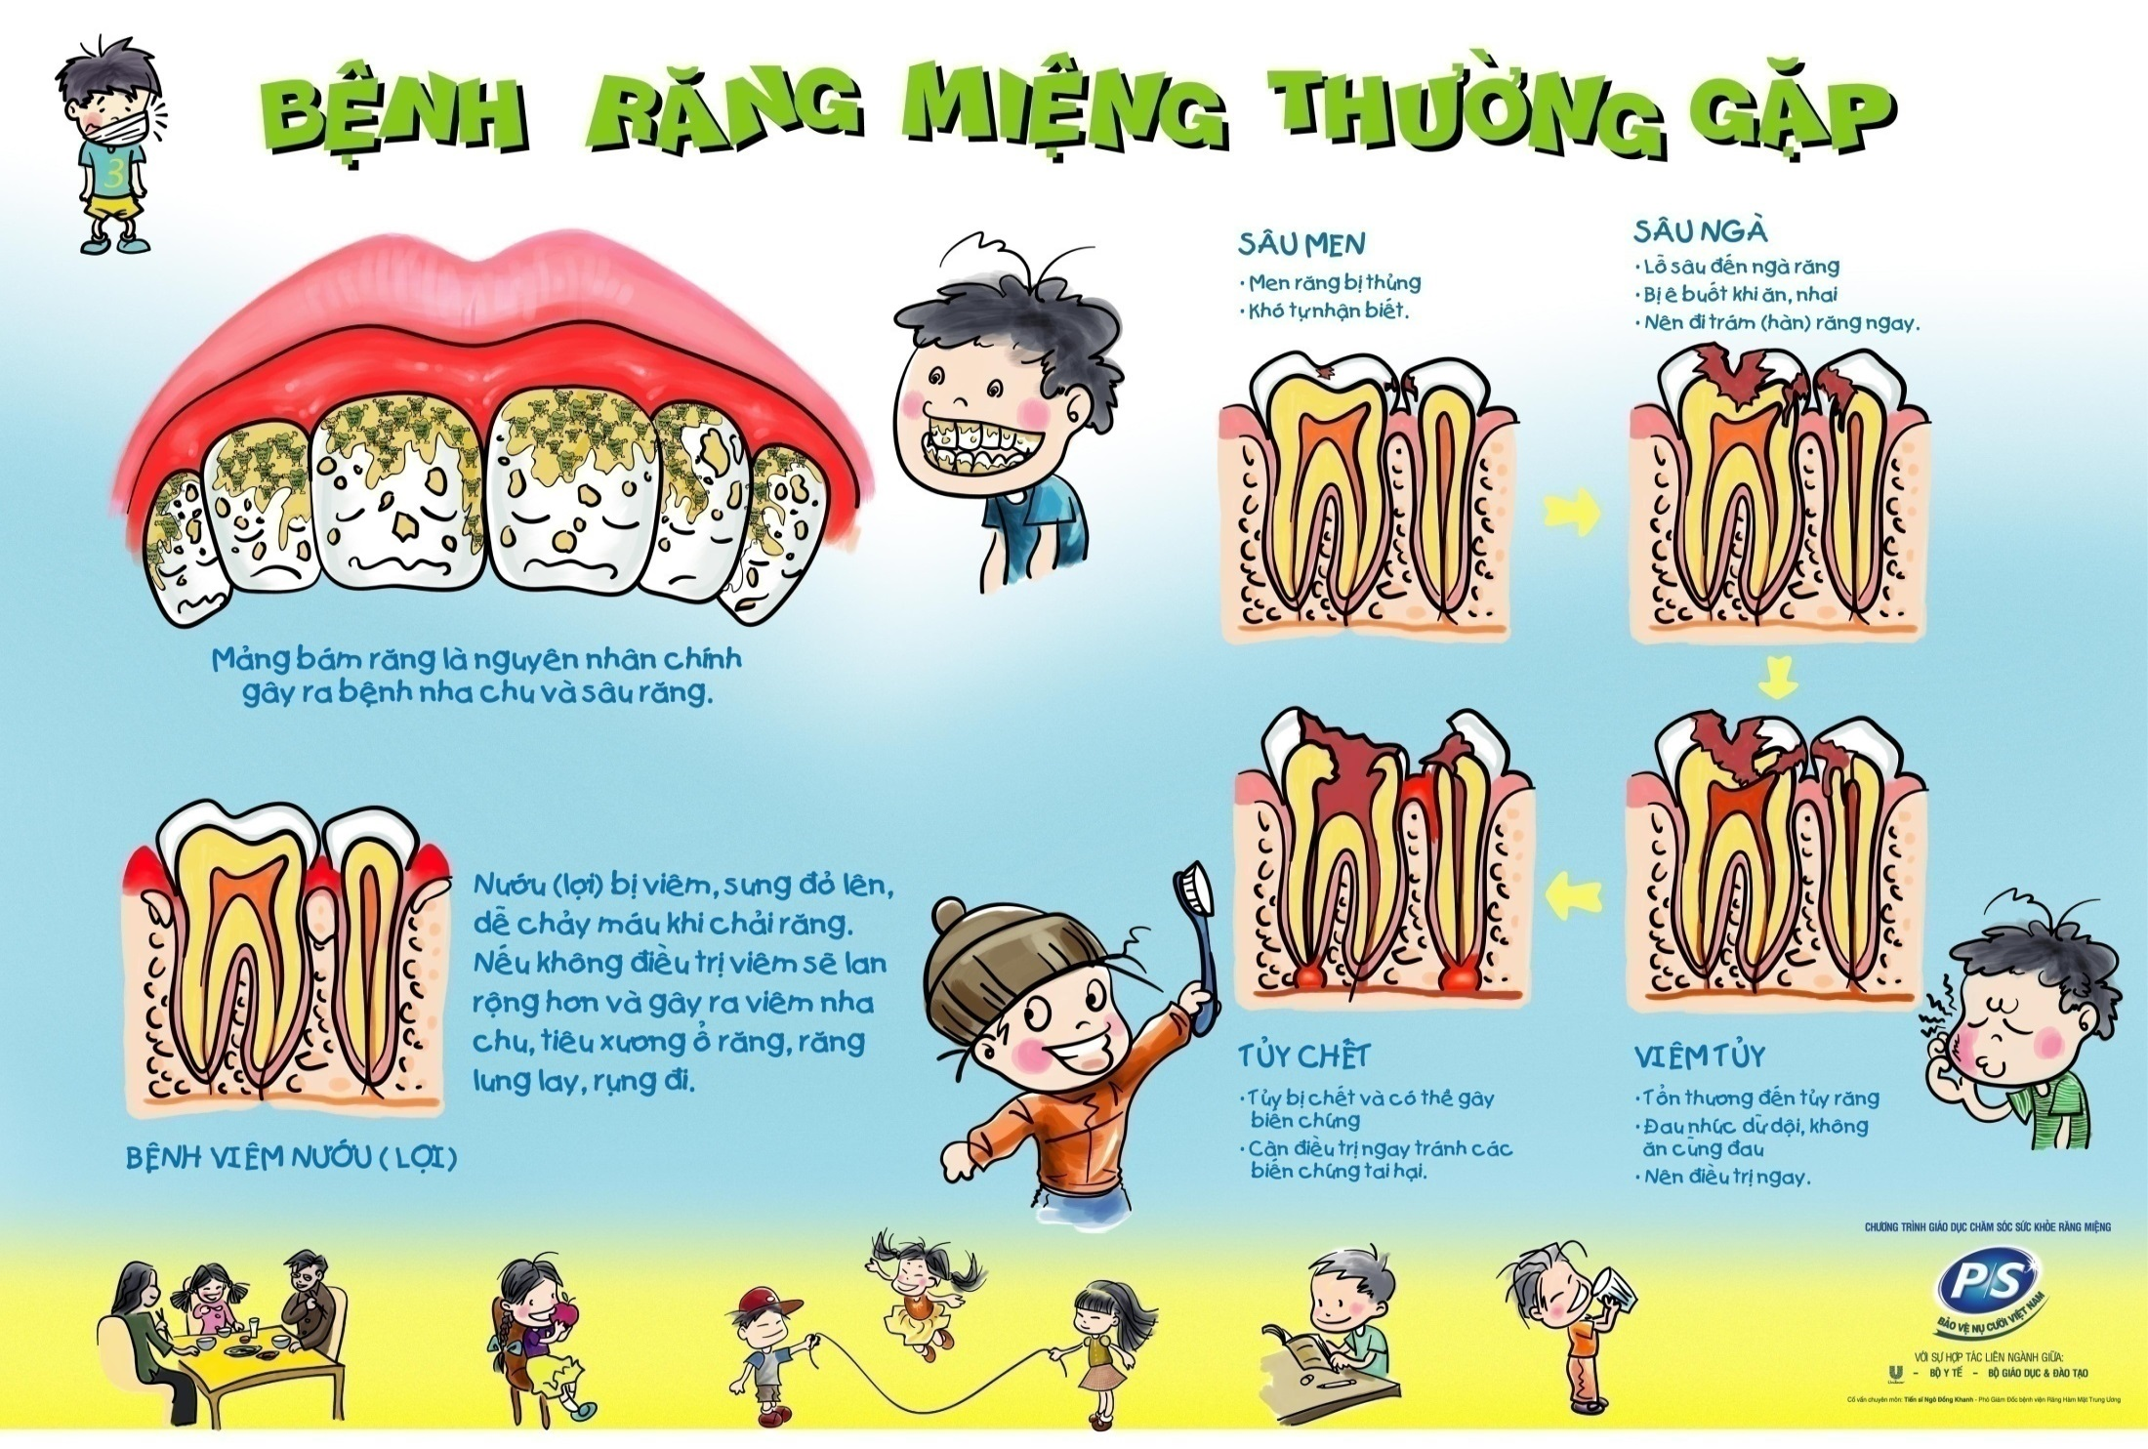

Slide 24
Các yếu tố bảo vệ:
Nước bọt
Khả năng kháng acid của men
Fluor có ở bề mặt men răng
Trám bít hố rãnh
Độ Ca⁺⁺, NPO₄ quanh răng
pH > 5,5
Các yếu tố gây mất ổn định:
• Mảng bám vi khuẩn
• Chế độ ăn nhiều đường
• Nước bọt thiếu hay nước bọt acid
• Acid từ dạ dày tràn lên miệng
• pH< 5
Các yếu tố bảo vệ:
Nước bọt
Khả năng kháng acid của men
Fluor có ở bề mặt men răng
Trám bít hố rãnh
Độ Ca⁺⁺, NPO₄ quanh răng
pH > 5,5
Các yếu tố gây mất ổn định:
• Mảng bám vi khuẩn
• Chế độ ăn nhiều đường
• Nước bọt thiếu hay nước bọt acid
• Acid từ dạ dày tràn lên miệng
• pH< 5
YẾU TỐ MẤT ỔN ĐỊNH>YẾU TỐ BẢO VỆ
HUỶ KHOÁNG>TÁI KHOÁNG

Slide 26
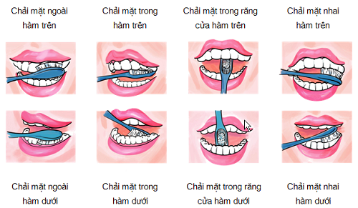
Chải răng đúng cách

Slide 27
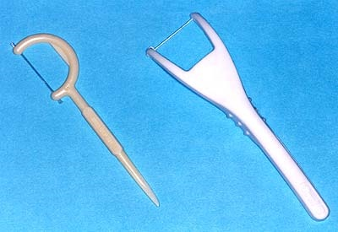
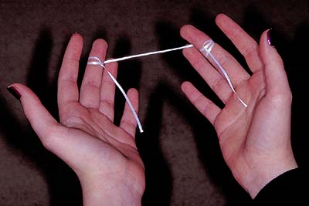
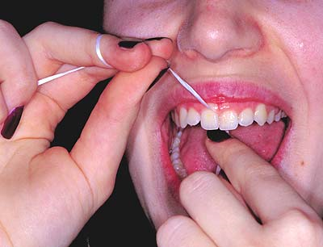
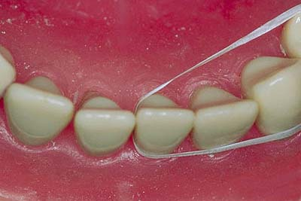
Sử dụng chỉ nha khoa

Slide 28
Sử dụng Fluor
Fluor hóa nước cấp cộng đồng
Muối Flour
Dùng kem đánh răng có fluor
Súc miệng với các dung dịch fluor
Dùng viên fluor

Slide 29
Trám bít hố rãnh: là hàn phủ lên các mặt hố rãnh của các răng phía sau bằng vật liệu trám bít
Chế độ ăn hợp lý: kiểm soát các thức ăn và đồ uống có đường; đồ quá nóng hoặc quá lạnh

Slide 30
Phòng viêm lợi
Làm sạch mảng bám răng, làm sạch kẽ răng
Chải răng
Kiểm soát cặn bám răng
Khắc phục sửa chữa các sai sót
Chế độ ăn uống
Tuyên truyền phòng bệnh

Slide 31
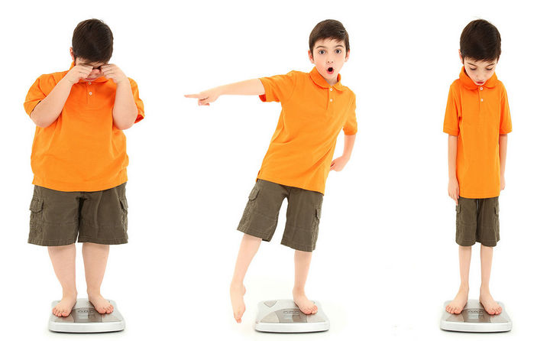
BỆNH VỀ DINH DƯỠNG

Slide 32
Vấn đề dinh dưỡng thường gặp hiện nay:
Suy dinh dưỡng
Thừa cân - béo phì
Thiếu vi chất dinh dưỡng
BỆNH VỀ DINH DƯỠNG

Slide 33
Suy dinh dưỡng
- Là tình trạng chậm lớn, chậm phát triển
- Giảm khả năng chống đỡ và vượt qua những tác động của bệnh tật, giảm hoạt động thể lực và quá trình tăng cân

Slide 34
Hình thái lâm sàng
Thể teo đét: bệnh nhi gầy còm da nhăn nheo, chia ra làm 3 độ:
SDD độ I: cân nặng giảm từ 10-15 % so với trẻ bình thường, lớp mỡ dưới da bụng mỏng
SDD độ II: Gầy toàn thân, cân nặng giảm từ 15-30%, lớp mỡ dưới da bụng, tay chân, mông, ngực mỏng, còn lớp mỡ ở mặt
SDD độ III: cân nặng giảm trên 30%, lớp mỡ dưới da mất. Mặt nhăn nheo như người già

Slide 35
Hình thái lâm sàng
Thể phù: là tình trạng suy dinh dưỡng do cơ thể thiếu protid. Cân nặng đạt khoảng 60 - 80% so với trọng lượng của một đứa trẻ bình thường.
Thể phối hợp: là thể kết hợp giữa suy dinh dưỡng thể teo đét và thể phù

Slide 36
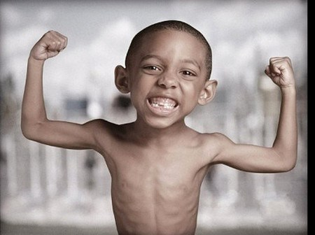
Nguyên nhân
Những yếu tố ảnh hưởng chung tới cả vùng, khu vực và một nước:
Yếu tố kinh tế xã hội
Sự nghèo đói
Các yếu tố môi trường
Dịch vụ chăm sóc y tế

Slide 37
Nguyên nhân
Những nguyên nhân trực tiếp:
Chế độ ăn của trẻ không đủ cả về số lượng và chất lượng, thiếu năng lượng và protein cũng như các chất dinh dưỡng khác như vitamin và các yếu tố vi lượng.
Các bệnh nhiễm trùng: do sốt cao tiêu tốn nhiều năng lượng và giáng hóa protein; trẻ không ăn ngon miệng và lượng thức ăn được hấp thu giảm

Slide 38
Hậu quả của suy DD
* Là nguyên nhân chính dẫn đến tỷ lệ tử vong cao ở trẻ em (15-20% ở trẻ < 1 tuổi và trên 3% ở trẻ 1-4 tuổi)
* Dễ mắc bệnh nhiễm trùng :
+ Nhiễm trùng và suy dinh dưỡng là một vòng xoắn bệnh lý
+ Nhiễm trùng hô hấp, tiêu chảy... thường nặng, kéo dài. Trẻ bệnh ăn uống kém nhưng nhu cầu năng lượng gia tăng làm cho suy dinh dưỡng ngày càng trở nên nặng nề hơn

Slide 39
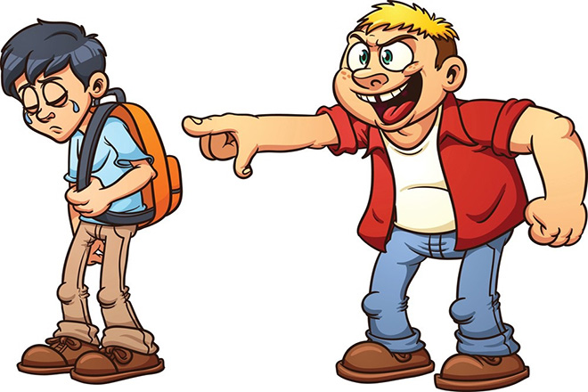
Hậu quả của suy DD
* Chậm phát triển thể chất, tâm thần:
+ Giảm phát triển tất cả các cơ quan
+ Giảm phát triển hệ cơ xương, ảnh hưởng chiều cao, tầm vóc.
+ Giảm phát triển trí não: Do thiếu dưỡng chất cho não (chất béo, chất đường, sắt, iốt, DHA, taurine...) trẻ chậm chạp, giao tiếp xã hội thường kém, giảm học hỏi, tiếp thu.

Slide 40
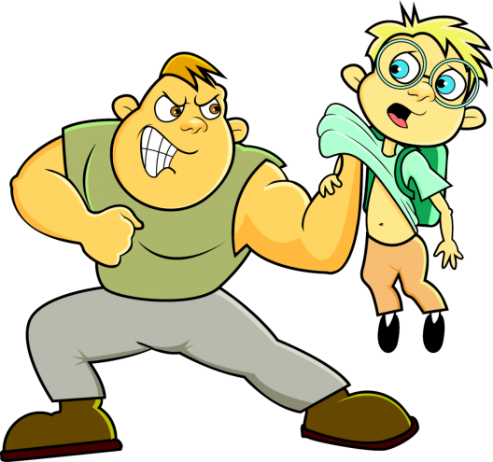
Hậu quả của suy DD
* Các hậu quả khác :
+ Nguy cơ béo phì sau giai đoạn suy dinh dưỡng do thấp chiều cao
+ Khả năng làm việc, lao động kém hơn khi trưởng thành.
+ Dễ trở thành người phụ nữ thấp bé/trẻ gái suy dinh dưỡng dẫn đến nguy cơ sinh con suy dinh dưỡng

Slide 41
Phòng chống suy DD
Cần phối hợp nhiều biện pháp
Theo dõi biểu đồ phát triển
Nuôi con bằng sữa mẹ
Tiêm chủng theo lịch
Giáo dục dinh dưỡng, giáo dục nâng cao kiến thức cho phụ nữ
Chăm sóc dinh dưỡng cho trẻ bằng bữa ăn hợp lý, VSATTP
Vệ sinh môi trường, vệ sinh cá nhân
Uống thuốc tẩy giun định kỳ
Khuyến khích vận động

Slide 42
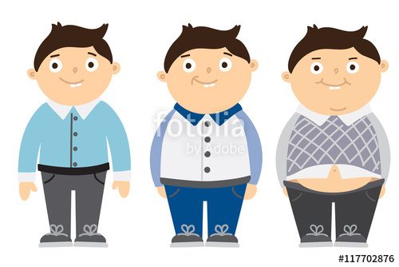
Thừa cân, béo phì
Thừa cân là tình trạng cân nặng vượt quá cân nặng "nên có" so với chiều cao.
Béo phì là tình trạng tích lũy mỡ quá mức và không bình thường tại một vùng cơ thể hay toàn thân đến mức ảnh hưởng tới sức khỏe.

Slide 43
Khẩu phần ǎn và thói quen ǎn uống
Ít hoạt động thể lực
Yếu tố di truyền
Yếu tố kinh tế xã hội
Suy dinh dưỡng thể thấp còi khi còn bé
Cân nặng sơ sinh quá cao.
Nguyên nhân

Slide 44
Béo phì gây ra các vấn đề gì?
Các vấn đề về sức khỏe
Các vấn đề về tâm lý, xã hội

Slide 45
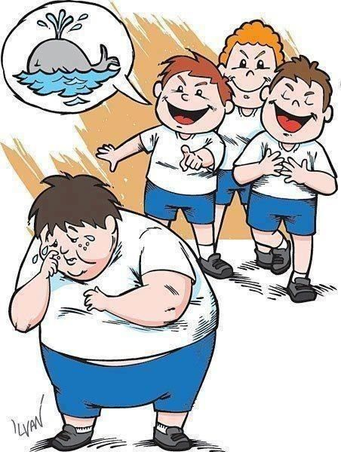
- Cảm xúc: khuynh hướng mắc chứng tự ti, trầm cảm
- Xã hội: bị kỳ thị, chọc ghẹo, bị bắt nạt để lại những tổn thương tâm lý sâu sắc cho đến tuổi trưởng thành.

Slide 46
Biện pháp dinh dưỡng
Ăn ít năng lượng hơn
Dùng thực phẩm nguyên vẹn
Giảm chất bột đường, chất béo
Nên ăn đều đặn tránh bỏ bữa
Biện pháp điều trị
Biện pháp vận động
Hạn chế giờ trẻ thụ động nằm, ngồi xem tivi
Tập cho trẻ làm một số việc ở lớp và ở nhà
Khuyến khích trẻ chơi các trò chơi vận động ưa thích và phù hợp

Slide 47
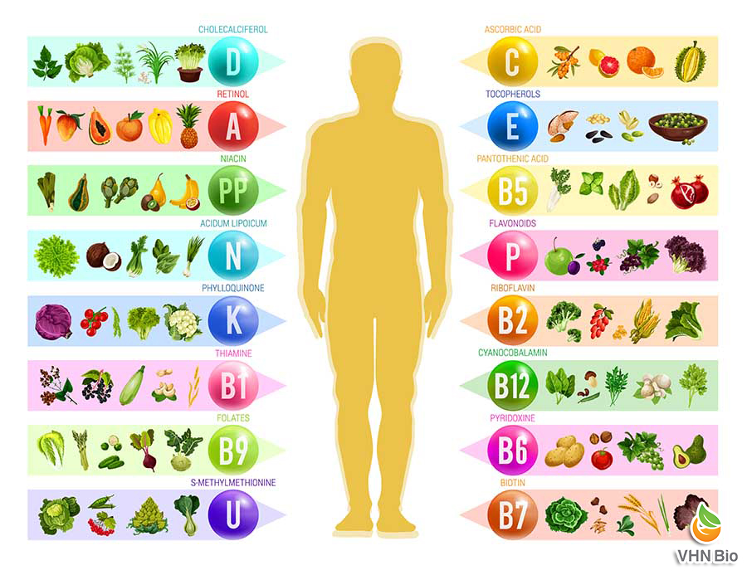
Thiếu vi chất dinh dưỡng
Vi chất dinh dưỡng (vitamin và khoáng chất) rất cần thiết cho sự phát triển lành mạnh, ngăn ngừa bệnh tật.
Trừ vitamin D, các vi chất dinh dưỡng không được sản xuất trong cơ thể và phải có nguồn gốc từ chế độ ăn uống.
Mặc dù mọi người chỉ cần một lượng nhỏ vi chất dinh dưỡng, nhưng việc tiêu thụ đủ lượng khuyến nghị là rất quan trọng.

Slide 48
Thiếu I- ốt
Giảm trí thông minh, suy giảm vận động, giảm phát huy năng lực trí tuệ và gây đần độn.
Một số cơ quan chức năng có nguy cơ bị ảnh hưởng sớm: thị lực, thính lực; tốc độ dẫn truyền thông tin cũng có thể bị suy giảm.
Theo WHO: Trên thế giới hiện có hơn 100 nước có vấn đề thiếu iốt, khoảng 680 triệu người trên thế giới bị thiếu hụt i-ốt, trong đó có 60 triệu trẻ em tuổi học đường.
Việt Nam, theo báo cáo của mạng lưới iốt toàn cầu, Việt Nam vẫn nằm trong số 19 nước trên thế giới có tình trạng thiếu i-ốt tồi tệ nhất.

Slide 49
Thiếu máu thiếu sắt
Thiếu máu thiếu sắt: ảnh hưởng tới sự phát triển thể lực, tới quá trình dậy thì bình thường của trẻ, giảm năng lực học tập.
Trẻ lứa tuổi học đường bị thiếu dự trữ sắt thường có biểu hiện: kém hoạt bát, giảm sự chú ý trong giờ học, dẫn tới kết quả học tập thấp.
Những nơi thiếu máu thiếu sắt phổ biến, hậu quả của nó đang tác động trực tiếp làm giảm sút nghiêm trọng hiệu quả giáo dục.

Slide 50
Thiếu vitamin A
Biểu hiện nặng nhất của nó là gây mù loà và tử vong.
Thiếu vitamin A tiền lâm sàng làm giảm phát triển cơ thể, giảm miễn dịch dẫn tới dễ mắc nhiễm trùng hô hấp cấp, tiêu chảy.
Chưa có một công bố nào về tình trạng vitamin A cũng như ảnh hưởng của nó lên nhóm trẻ học đường, song chắc chắn thiếu vitamin A, thiếu sắt và thiếu iốt là các vấn đề thiếu vi chất dinh dưỡng rất cần quan tâm giải quyết ở đối tượng này.

Slide 51
Các ph­ương pháp đánh giá tình trạng dinh dưỡng
Nhân trắc học
Điều tra khẩu phần và tập quán ăn uống.
Các thăm khám thực thể/ dấu hiệu lâm sàng, đặc biệt chú ý tới các triệu chứng thiếu dinh dưỡng kín đáo và rõ ràng.
Các xét nghiệm cận lâm sàng chủ yếu là hoá sinh ở dịch thể và các chất bài tiết (máu, nước tiểu...) để phát hiện mức bão hoà chất dinh dưỡng.
Các kiểm nghiệm chức phận để xác định các rối loạn chức phận do thiếu hụt dinh dưỡng.
Điều tra tỷ lệ bệnh tật và tử vong. Sử dụng các thống kê y tế để tìm hiểu mối liên quan giữa tình hình bệnh tật và tình trạng dinh dưỡng.
Đánh giá các yếu tố sinh thái liên quan đến tình trạng dinh dưỡng và sức khoẻ.

Slide 52
Nhân trắc học
Cân nặng
Chiều cao/chiều dài nằm
Vòng cánh tay
Bề dày nếp gấp da (lớp mỡ d­ưới da)...

Slide 53
Nhân trắc học
Nh­ược điểm
Không đánh giá được sự thay đổi về tình trạng dinh dưỡng trong giai đoạn ngắn.
Không nhạy để xác định các thiếu hụt dinh dưỡng đặc hiệu.
Ưu điểm
Đơn giản, an toàn
Có thể điều tra trên mẫu lớn
Trang thiết bị không đắt, dễ vận chuyển.
Có thể đánh giá được tình trạng dinh dưỡng trong quá khứ.
Xác định được mức độ SDD.
Test sàng lọc cho các can thiệp.

Slide 54
WHO khuyến cáo nhận định tình trạng dinh dưỡng trẻ em chủ yếu dựa vào 3 chỉ tiêu:
Cân nặng/tuổi,
Chiều cao/tuổi,
Cân nặng/chiều cao.
Tháng 4 năm 2006, Tổ chức y tế thế giới (WHO) đã giới thiệu một quần thể tham chiếu mới cho trẻ em dưới 5 tuổi

Slide 55
WHO chính thức khuyến nghị sử dụng giới hạn từ -2SD đến +2SD để phân loại TTDD trẻ em với cách tính:
Đánh giá tình trạng dinh dưỡng dựa vào Zscore
Kích thước đo được – Số TB của quần thể tham khảo
Một độ lệch chuẩn của quần thể tham khảo
Zscore =

